Slide 1
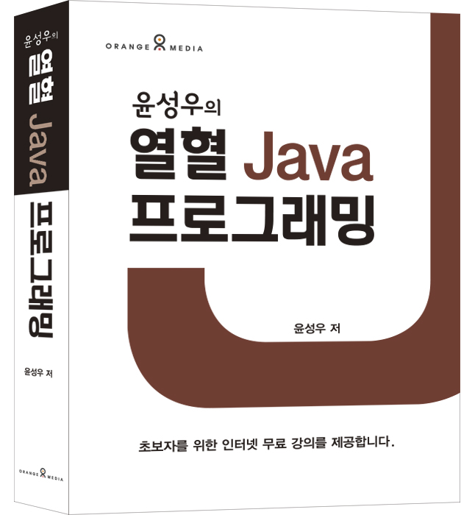
열혈 Java 프로그래밍
Chapter 33. NIO 그리고 NIO.2

Slide 2
33-1. 파일 시스템

Slide 3
기본적인 파일 시스템1
• 윈도우의 파일 경로를 나타내는 방식: 다수의 상위 디렉토리 가질 수 있음
C:\javastudy\simpe.java
• 리눅스의 파일 경로를 나타내는 방식: 하나의 상위 디렉토리를 가짐
/javastudy/simple.java

Slide 4
기본적인 파일 시스템2: 절대 경로, 상대 경로
• 윈도우 절대 경로 C:\javastudy\simpe.java
• 리눅스 절대 경로 /javastudy/simple.java
• 윈도우 상대 경로 javastudy\simpe.java
• 리눅스 상대 경로 javastudy/simple.java

Slide 5
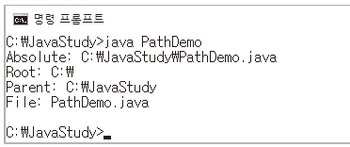
Paths와 Path 클래스
java.nio.file.Path
파일 및 디렉토리의 경로 표현을 위해 자바 7에서 추가된 인터페이스
ex) Path path = Paths.get("C:\\JavaStudy\\PathDemo.java");
Path getRoot() // 루트 디렉토리 반환
Path getParent() // 부모 디렉토리 반환
Path getFileName() // 파일 이름 반환
class PathDemo {
public static void main(String[] args) {
Path pt1 = Paths.get("C:\\JavaStudy\\PathDemo.java");
Path pt2 = pt1.getRoot();
Path pt3 = pt1.getParent();
Path pt4 = pt1.getFileName();
System.out.println("Absolute: " + pt1);
System.out.println("Root: " + pt2);
System.out.println("Parent: " + pt3);
System.out.println("File: " + pt4);
}
Get 메소드 호출의 성공 여부는 해당 파일 또는 디렉토리의 존재 여부와 상관 없다.

Slide 6
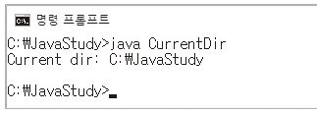
현재 디렉토리 정보의 출력 예
class CurrentDir {
public static void main(String[] args) {
Path cur = Paths.get(""); // 현재 디렉토리 정보 ‘상대 경로’ 형태로 담긴 인스턴스 생성
String cdir;
if(cur.isAbsolute())
cdir = cur.toString();
else
cdir = cur.toAbsolutePath().toString();
System.out.println("Current dir: " + cdir);
}
}

Slide 7
파일 및 디렉토리의 생성과 소멸
public static Path createFile(Path path, FileAttribute<?>...attrs) throws IOException
→ 지정한 경로에 빈 파일 생성, 경로가 유효하지 않거나 파일이 존재하면 예외 발생
public static Path createDirectory(Path dir, FileAttribute<?>...attrs) throws IOException
→ 지정한 경로에 디렉토리 생성, 경로가 유효하지 않으면 예외 발생
public static Path createDirectories(Path dir, FileAttribute<?>...attrs) throws IOException
→ 지정한 경로의 모든 디렉토리 생성

Slide 8
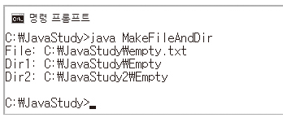
파일 및 디렉토리 생성의 예
public static void main(String[] args) throws IOException {
Path fp = Paths.get("C:\\JavaStudy\\empty.txt");
fp = Files.createFile(fp); // 파일 생성
Path dp1 = Paths.get("C:\\JavaStudy\\Empty");
dp1 = Files.createDirectory(dp1); // 디렉토리 생성
Path dp2 = Paths.get("C:\\JavaStudy2\\Empty");
dp2 = Files.createDirectories(dp2); // 경로의 모든 디렉토리 생성
System.out.println("File: " + fp);
System.out.println("Dir1: " + dp1);
System.out.println("Dir2: " + dp2);
}

Slide 9
파일을 대상으로 하는 간단한 입력 및 출력
java.nio.file.Files의 메소드들(바이트 단위 입출력)
public static byte[] readAllBytes(Path path) throws IOException
public static Path write(Path path, byte[] bytes, OpenOption...options) throws IOException
• APPEND 파일의 끝에 데이터를 추가한다.
• CREATE 파일이 존재하지 않으면 생성한다.
• CREATE_NEW 새 파일을 생성한다. 이미 파일이 존재하면 예외 발생
• TRUNCATE_EXISTING 쓰기 위해 파일을 여는데 파일이 존재하면 파일의 내용을 덮어쓴다.
I/O 스트림을 기반으로 하는 방법에 비해 매우 단순하고 간단한 방법, 따라서 입출력할 데이터의 양이 적고 성능이 문제되지 않는 경우에 한해 이 방법 사용해야 한다.

Slide 10
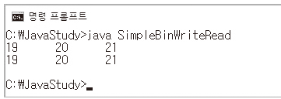
간단한 입력 및 출력의 예(바이트 단위)
public static void main(String[] args) throws IOException {
Path fp = Paths.get("C:\\JavaStudy\\simple.bin");
// 파일 생성, 파일이 존재하면 예외 발생
fp = Files.createFile(fp);
byte buf1[] = {0x13, 0x14, 0x15}; // 파일에 쓸 데이터
for(byte b : buf1) // 저장할 데이터의 출력을 위한 반복문
System.out.print(b + "\t");
System.out.println();
// 파일에 데이터 쓰기
Files.write(fp, buf1, StandardOpenOption.APPEND);
// 파일로부터 데이터 읽기
byte buf2[] = Files.readAllBytes(fp);
for(byte b : buf2) // 읽어 들인 데이터의 출력을 위한 반복문
System.out.print(b + "\t");
System.out.println();
}
파일 open, close 과정 없음
데이터 읽을 때 배열도 준비해 둘 필요가 없음

Slide 11
문자 데이터의 간단한 입력 및 출력
java.nio.file.Files의 메소드들(문자열 단위 입출력)
public static List<String> readAllLines(Path path) throws IOException
public static Path write(
Path path,
Iterable<? extends CharSequence> lines,
OpenOption...options
) throws IOException
Iterable<E> 인터페이스를 Collection<E> 인터페이스가 상속한다.
CharSequence 인터페이스를 String 클래스가 구현한다.
String st1 = "One Simple String";
String st2 = "Two Simple String";
List<String> lst = Arrays.asList(st1, st2); // write 메소드의 두 번째 인자로 전달 가능

Slide 12
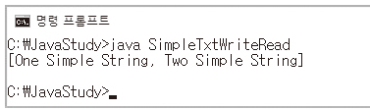
문자 데이터의 간단한 입력 및 출력의 예
class SimpleTxtWriteRead {
public static void main(String[] args) throws IOException {
Path fp = Paths.get("C:\\JavaStudy\\simple.txt");
String st1 = "One Simple String";
String st2 = "Two Simple String";
List<String> lst1 = Arrays.asList(st1, st2);
Files.write(fp, lst1); // 파일에 문자열 저장하기
List<String> lst2 = Files.readAllLines(fp); // 파일로부터 문자열 읽기
System.out.println(lst2);
}
}

Slide 13
파일 및 디렉토리의 복사와 이동
public static Path copy(
Path source, Path target, CopyOption...options) throws IOException
• REPLACE_EXISTING 이미 파일이 존재한다면 해당 파일을 대체한다.
• COPY_ATTRIBUTES 파일의 속성까지 복사를 한다.
public static Path move(
Path source, Path target, CopyOption...options) throws IOException
• REPLACE_EXISTING 이미 파일이 존재한다면 해당 파일을 대체한다.

Slide 14
파일 및 디렉토리의 복사와 이동의 예
class CopyFileFromFiles {
public static void main(String[] args) throws IOException {
Path src = Paths.get("C:\\JavaStudy\\CopyFileFromFiles.java");
Path dst = Paths.get("C:\\JavaStudy\\CopyFileFromFiles2.java");
// src가 지시하는 파일을 dst가 지시하는 위치와 이름으로 복사
Files.copy(src, dst, StandardCopyOption.REPLACE_EXISTING);
}
}
class MoveFileFromFiles {
public static void main(String[] args) throws IOException {
Path src = Paths.get("C:\\JavaStudy\\Dir1");
Path dst = Paths.get("C:\\JavaStudy\\Dir2");
// src가 지시하는 디렉토리를 dst가 지시하는 디렉토리로 이동
Files.move(src, dst, StandardCopyOption.REPLACE_EXISTING);
}
}

Slide 15
33-2. NIO.2 기반의 I/O 스트림 생성

Slide 16
바이트 스트림의 생성 (NIO.2 기반)
public static void main(String[] args) {
Path fp = Paths.get("data.dat");
try(DataOutputStream out = new DataOutputStream(Files.newOutputStream(fp))) {
out.writeInt(370);
out.writeDouble(3.14);
}
catch(IOException e) {
e.printStackTrace();
}
}
public static void main(String[] args) {
Path fp = Paths.get("data.dat");
try(DataInputStream in = new DataInputStream(Files.newInputStream(fp))) {
int num1 = in.readInt();
double num2 = in.readDouble();
System.out.println(num1);
System.out.println(num2);
}
catch(IOException e) {
e.printStackTrace();
}
}

Slide 17
문자 스트림의 생성 (NIO.2 기반)
public static void main(String[] args) {
String ks = "공부에 있어서 . . . ";
String es = "Life is long if . . . ";
Path fp = Paths.get("String.txt");
try(BufferedWriter bw = Files.newBufferedWriter(fp)) {
bw.write(ks, 0, ks.length());
bw.newLine();
bw.write(es, 0, es.length());
}
catch(IOException e) {
e.printStackTrace();
}
}
public static void main(String[] args) {
Path fp = Paths.get("String.txt");
try(BufferedReader br = Files.newBufferedReader(fp)) {
String str;
while(true) {
str = br.readLine();
if(str == null)
break;
System.out.println(str);
}
}
catch(IOException e) {
e.printStackTrace();
}
}

Slide 18
33-3. NIO 기반의 입출력

Slide 19
NIO의 채널(Channel)과 버퍼(Buffer)
스트림과 채널의 공통점
“스트림도 채널도 데이터의 입력 및 출력을 위한 통로가 된다."
스트림과 채널의 차이점
“스트림은 한 방향으로만 데이터가 이동하지만 채널은 양방향으로 데이터 이동이 가능하다."
채널에만 존재하는 제약사항
“채널은 반드시 버퍼에 연결해서 사용해야 한다."
채널 기반 데이터 입출력 경로
출력 경로: 데이터 ⇨ 버퍼 ⇨ 채널 ⇨ 파일
입력 경로: 데이터 ⇦ 버퍼 ⇦ 채널 ⇦ 파일

Slide 20
NIO 기반 파일 복사 예제
public static void main(String[] args) {
Path src = 복사할 대상 파일
Path dst = 사본 이름
// 하나의 버퍼 생성
ByteBuffer buf = ByteBuffer.allocate(1024);
// try에서 두 개의 채널 생성
try(FileChannel ifc = FileChannel.open(src, StandardOpenOption.READ);
FileChannel ofc = FileChannel.open(dst, StandardOpenOption.WRITE, StandardOpenOption.CREATE)) {
int num;
while(true) {
num = ifc.read(buf); // 채널 ifc에서 버퍼로 읽어 들임
if(num == -1) // 읽어 들인 데이터가 없다면
break;
buf.flip(); // 모드 변환!
ofc.write(buf); // 버퍼에서 채널 ofc로 데이터 전송
buf.clear(); // 버퍼 비우기
}
}
catch(IOException e) {
e.printStackTrace();
}
}

Slide 21
성능 향상 포인트는 어디에?
효율적인 버퍼링
기본 IO 스트림 기반의 복사 프로그램과 달리 하나의 버퍼만을 사용하였다.
버퍼의 수가 줄은 것이 핵심이 아니라, 이로 인해 버퍼에서 버퍼로의 데이터 이동이 불필요해진 부분이 핵심
Non-direct 버퍼를 대신하는 Direct 버퍼의 생성
ByteBuffer buf = ByteBuffer.allocate(1024); // Non-direct 버퍼
: 파일 ⇨ 운영체제 버퍼 ⇨ 가상머신 버퍼 ⇨ 실행 중인 자바 프로그램
ByteBuffer buf = ByteBuffer.allocateDirect(1024); // Direct 버퍼 생성
: 파일 ⇨ 운영체제 버퍼 ⇨ 실행 중인 자바 프로그램

Slide 22
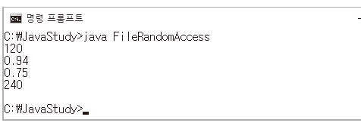
파일 랜덤 접근
(File Random Access)
public static void main(String[] args) {
Path fp = Paths.get("data.dat");
ByteBuffer wb = ByteBuffer.allocate(1024); // 버퍼 생성
wb.putInt(120); // int형 데이터 버퍼에 저장
wb.putInt(240);
wb.putDouble(0.94); // double형 데이터 버퍼에 저장
wb.putDouble(0.75);
// 하나의 채널 생성
try(FileChannel fc = FileChannel.open(fp, StandardOpenOption.CREATE,
StandardOpenOption.READ, StandardOpenOption.WRITE)) {
// 파일에 쓰기
wb.flip();
fc.write(wb);
// 파일로부터 읽기
ByteBuffer rb = ByteBuffer.allocate(1024); // 버퍼 생성
fc.position(0); // 채널의 포지션을 맨 앞으로 이동
fc.read(rb);
// 이하 버퍼로부터 데이터 읽기
rb.flip();
System.out.println(rb.getInt());
rb.position(Integer.BYTES * 2); // 버퍼의 포지션 이동
System.out.println(rb.getDouble());
System.out.println(rb.getDouble());
rb.position(Integer.BYTES); // 버퍼의 포지션 이동
System.out.println(rb.getInt());
} catch(IOException e) {
e.printStackTrace();
}
}
파일 랜덤 접근
파일에 데이터를 쓰거나 읽을 때
원하는 위치에 쓰거나 읽는 것을 의미한다.

Slide 23

Chapter 33의 강의를 마칩니다.

